Slide 1
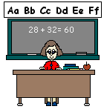
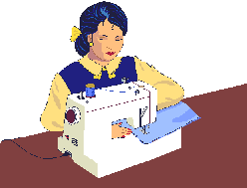
Откуда в семье берутся деньги (2 часа)
Авторы
Архипова Оксана Федоровна МБОУ «Завьяловская СОШ - 1»
Бельтикова Анна Сергеевна МБОУ «Санниковская СОШ» Первомайского района
Бежбармакова Ирина Ивановна МБОУ Ненинская СОШ им.Героя РФ Лайса А.В.
Ведрова Елена Викторовна МБОУ «СОШ №127 г. Барнаул»
Шальпова Татьяна Петровна МБОУ «Лицей № 2 г. Барнаул»
Барнаул
2017г.

Slide 2
Цель: Создать условия для формирования представлений о семейном доходе, и основных источников дохода семьи.
Дидактическая задача: Выяснить значение понятия заработная плата и от чего она зависит.
Планируемые результаты:
Личностные:
• осознание себя как члена семьи, общества и государства.
понимание финансового положения семьи;
Предметные:
• представление о роли денег в семье и обществе;
• определение элементарных проблем в области семейных финансов и путей их решения;
уметь объяснять, что такое, семейный доход, заработная плата и из чего они формируются и складываются

Slide 3
Метапредметные:
- регулятивные:
• понимание цели своих действий;
составление простых планов с помощью учителя;
• проявление познавательной и творческой инициативы;
• оценка правильности выполнения действий;
• адекватное восприятие предложений товарищей, учителей, родителей;
- познавательные:
• освоение способов решения проблем творческого и поискового характера;
• овладение логическими действиями сравнения, обобщения, классификации, установления аналогий и причинно-следственных связей, построения рассуждений, отнесения к известным понятиям;
• овладение базовыми предметными и межпредметными понятиями;
- коммуникативные:
• постановка и формулировка проблемы, самостоятельное создание алгоритмов деятельности при решении проблем творческого и поискового характера;
• планирование учебного сотрудничества, постановка вопросов, управление умение с достаточной полнотой и точностью выражать свои мысли в соответствии заданиями и условиями коммуникации;
• излагать своё мнение и аргументировать свою точку зрения и оценку событий;

Slide 4
Основные понятия
Доход. Зарплата
Компетенции
• Описывать и сравнивать источники доходов семьи.
• Объяснять причины различий в заработной плате.
• Объяснять, как связаны профессии и образование.
Межпредметные связи: окружающий мир, математика, русский язык, литература

Slide 5
На этапе Целеполагания и мотивация к учебной деятельности мы использовали прием – «опорных слов»
- Чтобы определить ключевую фразу занятия расставьте буквы в нужном порядке.
Работа с учебником
- «Рассмотрите жизненную ситуацию на с.80»
- «Определите тему нашего занятия»
д | е | н | ь | г | и | в | с | е | м | ь | е
1 | 2 | 3 | 4 | 5 | 6 | 7 | 8 | 9 | 10 | 11 | 12
Постановка учебных задач и планирование происходит в ходе беседы с постановкой вопросов и обсуждением плана работы

Slide 6
На этапе формирования понятия ДОХОДЫ СЕМЬИ мы организовали работу в группах. Каждой группе была выдана карточка с определенным составом семьи и источниками дохода. Учащимся нужно было определить из чего может складываться доход семьи и от чего он зависит.
мама | пенсия
папа | зарплата
Сын 1 год | Детское пособие для детей до 14лет
Дочь 14 лет | Пособие по уходу за ребенком до 1,5 лет
Сын 10 лет | зарплата
мама | пенсия
Бабушка | зарплата
Дедушка | Детское пособие
Дочь 8 лет | зарплата
Сын 20 лет | стипендия
мама | пенсия
папа | зарплата
Сын 18 лет | Детское пособие
Дочь 8 лет | зарплата
Бабушка | стипендия
мама | пенсия
Папа | зарплата
Дедушка | Детское пособие
Дочь 8 лет | зарплата
Сын 6 лет | стипендия

Slide 7
пенсия
зарплата
доходы
пособие
стипендия
Вывод: доход в семье складывается от разных членов семьи, размер дохода от каждого члена семьи разный. Основной источник дохода в каждой семье – это заработная плата родителей.

Slide 8
При формировании понятия ЗАРАБОТНАЯ ПЛАТА, учащимся было предложено исследовать материал учебника, ответить на вопросы и выполнить задание.
1. Назовите основной вид доходов, о котором вы прочли в материалах для учащихся и дайте определение. 2. Найдите иллюстрации и нарисуйте сами символы для каждого вида дохода. 3. Сделайте постер на листе формата А3.
Работа была организована в группах:
1 группа. От чего зависит размер заработной платы. 2 группа. Из чего складывается заработная плата. 3 группа. Какие существуют профессии, рассказать о редких и необычных профессиях. 4 группа. Какие профессии приносят более высокий доход.
Постеры вывешиваются на доске, докладчики комментируют работу своих групп.
Далее делается вывод учителем по формируемому понятию.

Slide 9
зарплата
сдельная
повременная
гонорар
премия
Размер заработной платы зависит от профессии, квалификации и опыта, а также от отрасли и организации, в которой работает человек.

Slide 10
Применение понятий и способов действий мы организовали с помощью интерактивной викторины.
А теперь, вам предстоит ответить на вопросы викторины. За правильные ответы вы будете получать вознаграждение в виде "денежек". Мы узнаем, какой доход может заработать ваша семья. - Перед вами пять категорий вопросов с указанной стоимостью каждого вопроса. - Вы выбираете по очереди категорию и стоимость вопроса: 10,20,30,40,50.
Стоимость вопросов
10
10 «денежек»
20
50«денежек»
30
100 «денежек»
40
500 «денежек»
50
1000 «денежек»

Slide 11
Интеллектуальная игра
Викторина по теме
Откуда берутся деньги в семье?

Slide 12
Загадки
10
20
30
40
50
Вопросики
10
20
30
40
50
Доскажи словечко
10
20
30
40
50
Одним словом
10
20
30
40
50
Это интересно
10
20
30
40
50

Slide 13
Загадки
10
У меня игрушка есть и монеток в ней не счесть.
Копилка
Notes:
13

Slide 14
Загадки
20
Я кладу их не в платок, я кладу их в кошелек
Деньги
Notes:
14

Slide 15
Загадки
30
Кто товары покупает деньги продавцу вручает?
Покупатель
Notes:
15

Slide 16
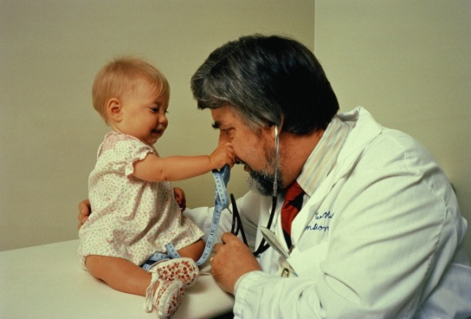
Загадки
40
Если заболела Юля, где мы купим ей пилюли?
В аптеке
Notes:
16

Slide 17
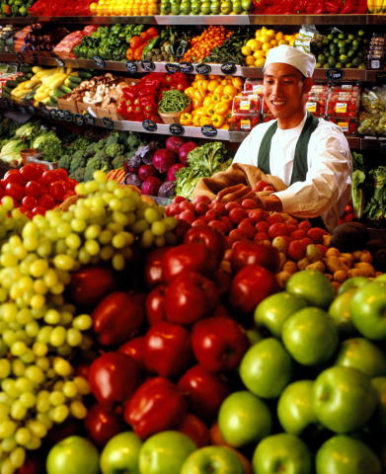
Загадки
50
Где на прилавке товары лежат, все разложенные в ряд?
В магазине
Notes:
17

Slide 18
Вопросики
10
Что такое семейный доход?
Notes:
18

Slide 19
Вопросики
20
Назовите основные источники дохода семьи?
Notes:
19

Slide 20
Вопросики
30
От чего зависит заработная плата?
Notes:
20

Slide 21
Вопросики
40
Какая профессия может принести самый высокий доход?
Notes:
21

Slide 22
Вопросики
50
Что может получить Мария Ивановна за успешно выполненную работу.
Notes:
22

Slide 23
Доскажи словечко
10
Заработная плата, которая зависит от колличества произведенной продукции – это…
Сдельная
Notes:
23

Slide 24
Доскажи словечко
20
Доход семьи – это …….. ……… полученных за определенный период времени.
Сумма денег
Notes:
24

Slide 25
Доскажи словечко
30
Основным доходом современного человека является …
Заработная плата
Notes:
25

Slide 26
Доскажи словечко
40
Сумма денег полученных за определенный период – это…
Доход
Notes:
26

Slide 27
Доскажи словечко
50
Работа по найму, собственная предпринимательская деятельность – это
Источники доходов
Notes:
27

Slide 28
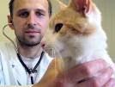
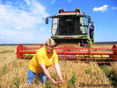
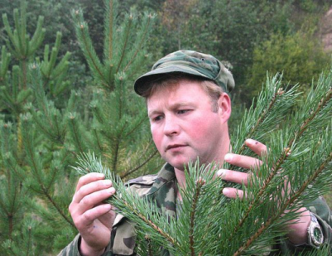
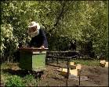
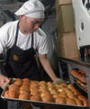
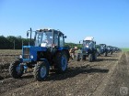
Одним словом
10
К какой отрасли можно отнести данные профессии?
Notes:
28

Slide 29
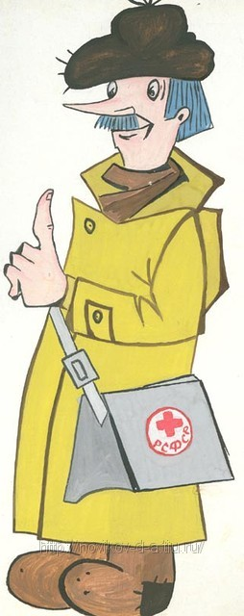
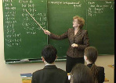
Одним словом
20
Назовите сферу деятельности данных профессий
Услуги
Notes:
29

Slide 30
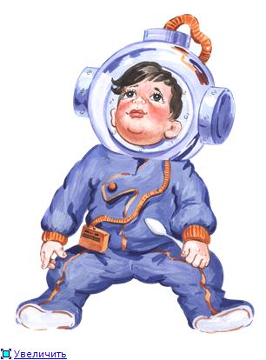
Одним словом
30
Кто видит землю в иллюминаторе
Космонавт
Notes:
30

Slide 31
Одним словом
40
Представитель какой профессии чаще всего поет песню : « Мы едем, едем, едем в далекие края…»
Шофер
Notes:
31

Slide 32
Одним словом
50
Как называется вознаграждение, которое получают писатели, артисты, адвокаты?
Гонорар
Notes:
32

Slide 33
Это интересно
10
Какова обязанность сотрудника отеля на Виргинских островах Карибского моря?
Обрывать кокосовые орехи
Notes:
33

Slide 34
Это интересно
20
Какую работу выполняет дояр гремучих змей?
Добывает яд
Notes:
34

Slide 35
Это интересно
30
С каким образованием работают специальные люди на фабриках по производству сыра «пармезан»
С музыкальным
Notes:
35

Slide 36
Это интересно
40
Какие требования предъявляются к руководителю коммерческой организации
Знание иностранного языка
Опыт работы 10-15 лет
Экономическое образование
Notes:
36

Slide 37
Это интересно
50
Какую работу выполняли сотрудники аэропорта в Цюрихе?
Ловят убежавших у пассажиров птиц и зверей
Notes:
37

Slide 38
семьи | доход
1 семья
2 семья
3 семья
4 семья
Вывод: доход в каждой семье получился разный.
Ответьте на вопросы учебника.

Slide 39
- Было ли полезным для вас данное занятие? - Что вы усвоили? - Оцените полученную пользу от занятия, используя заработанные вами "денежки". - Чем выше номинал, тем выше польза. - Денежки крепятся на дерево. - Посмотрите, какое получилось у нас денежное дерево!
Домашнее задание

Slide 40
Спасибо за внимание!

Slide 41
Интернет-ресурсы
Уголок со звездами: https://img-fotki.yandex.ru/get/5109/svetlera.16c/0_5662a_8158dd54_orig
Золотые анимированные звездочки (1 слайд): http://img0.liveinternet.ru/images/attach/c/3/77/957/77957384_77772038_zvezdochki.gif
«Конфетти» (1 слайд): http://img1.liveinternet.ru/images/attach/b/2/2/633/2633622_6076627_5283499_i102714521_66418.gif
Фон
На момент создания шаблона все ссылки являются активными

